Slide 1


Création de jeux inclusifs utilisant l’audio et la Tactibelt
Stagiaire : De Oliveira Jim – 3ème année Licence Informatique
Établissement : Université de Rouen – UFR Sciences et Techniques du Madrillet, LITIS.
Tutrice universitaire : Carla Selmi
Tutrice au sein du laboratoire : Katerine Roméo

Slide 2
Sommaire
1.Présentation du laboratoire
2.Contexte et objectifs du stage
3.Dispositifs utilisés
4.Contribution personnelle
5.Conclusion et perspectives
2

Slide 3
Sommaire
1.Présentation du laboratoire
2.Contexte et objectifs du stage
3.Dispositifs utilisés
4.Contribution personnelle
5.Conclusion et perspectives
3

Slide 4
Présentation du laboratoire
Laboratoire d'Informatique, de Traitement de L'Information et des Systèmes (LITIS).
4

Slide 5
Présentation du laboratoire
Laboratoire d'Informatique, de Traitement de L'Information et des Systèmes (LITIS).
C'est une équipe d'accueil labellisée par le Ministère de la Recherche.
5

Slide 6
Présentation du laboratoire
Laboratoire d'Informatique, de Traitement de L'Information et des Systèmes (LITIS).
C'est une équipe d'accueil labellisée par le Ministère de la Recherche.
Le LITIS compte environ 90 chercheurs et enseignants-chercheurs, 60 doctorants et 10 équivalent temps-plein ingénieurs, techniciens et administratifs.
6

Slide 7
Présentation du laboratoire
Laboratoire d'Informatique, de Traitement de L'Information et des Systèmes (LITIS).
C'est une équipe d'accueil labellisée par le Ministère de la Recherche.
Le LITIS compte environ 90 chercheurs et enseignants-chercheurs, 60 doctorants et 10 équivalent temps-plein ingénieurs, techniciens et administratifs.
Le LITIS est membre de la fédération de recherche NormaSTIC labélisée par le Conseil National de la Recherche Scientifique (CNRS).
7

Slide 8
Système de Transport Intelligent
Acquisition, traitement et gestion de masses de données pour les transports intelligents
Apport des sciences et technologies pour l’aide à la conduite
L'objectif de ces travaux est le développement de systèmes embarqués capables de fournir en temps réel des informations utiles au conducteur, au piéton et aux déficients visuels, pour optimiser et sécuriser les déplacements.
8

Slide 9
Sommaire
1.Présentation du laboratoire
2.Contexte et objectifs du stage
3.Dispositifs utilisés
4.Contribution personnelle
5.Conclusion et perspectives
9

Slide 10
Contexte du stage
Travail au sein de l’équipe STI
10

Slide 11
Contexte du stage
Travail au sein de l’équipe STI
Projet du guide muséal
11

Slide 12
Contexte du stage
Projet du guide muséal :
Ce projet vise à rendre accessible les objets d’art des musées aux Personnes Présentant une Incapacité Visuelle (PPIV) mais aussi de manière plus générale aux personnes en situation de handicap et tous types de personnes.
12

Slide 13
Contexte du stage
Travail au sein de l’équipe STI
Projet du guide muséal
Lié directement à la tapisserie de Bayeux
13

Slide 14
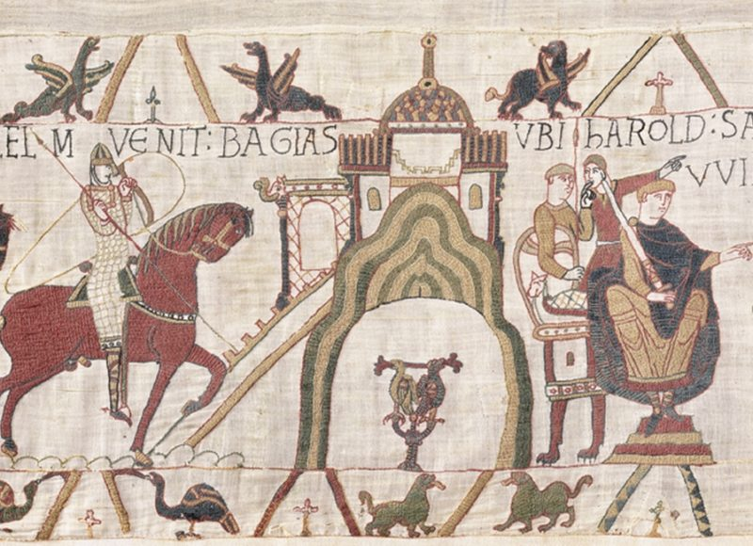
Contexte du stage
La Tapisserie de Bayeux :
14

Slide 15
Contexte du stage
Travail au sein de l’équipe STI
Projet du guide muséal
Lié directement à la tapisserie de Bayeux
L’accessibilité en général
15

Slide 16
Contexte du stage
L’accessibilité :
L’accessibilité est un terme initialement relatif au monde du handicap, des enfants ou des personnes âgées , utilisé pour désigner l'accès à de nombreux domaines.
Pour les personnes en situation de handicap, l'objectif de l'accessibilité est de permettre une vie ordinaire.
16

Slide 17
Contexte du stage
Travail au sein de l’équipe STI
Projet du guide muséal
Lié directement à la tapisserie de Bayeux
L’accessibilité en général
L’accessibilité au sein des jeux vidéo
17

Slide 18
Objectifs du stage
Création d’un démonstrateur inclusif exploitant les possibilités de navigation virtuelle sous la forme d’un jeu inclusif utilisant la ceinture Tactibelt.
18

Slide 19
Objectifs du stage
Création d’un démonstrateur inclusif exploitant les possibilités de navigation virtuelle sous la forme d’un jeu inclusif utilisant la ceinture Tactibelt.
En s’inspirant de ce jeu inclusif, créer un autre jeu en langage web qui remplacerait les signaux de la Tactibelt par l’audio.
19

Slide 20
Objectifs du stage
Création d’un démonstrateur inclusif exploitant les possibilités de navigation virtuelle sous la forme d’un jeu inclusif utilisant la ceinture Tactibelt.
En s’inspirant de ce jeu inclusif, créer un autre jeu en langage web qui remplacerait les signaux de la Tactibelt par l’audio.
Les deux jeux se devaient d’être dans le thème de la Tapisserie de Bayeux.
20

Slide 21
Objectifs du stage
Création d’un démonstrateur inclusif exploitant les possibilités de navigation virtuelle sous la forme d’un jeu inclusif utilisant la ceinture Tactibelt.
En s’inspirant de ce jeu inclusif, créer un autre jeu en langage web qui remplacerait les signaux de la Tactibelt par l’audio.
Les deux jeux se devaient d’être dans le thème de la Tapisserie de Bayeux.
Lié une jouabilité agréable, le tout en étant accessible pour les PPIV.
21

Slide 22
Sommaire
1.Présentation du laboratoire
2.Contexte et objectifs du stage
3.Dispositifs utilisés
4.Contribution personnelle
5.Conclusion et perspectives
22

Slide 23
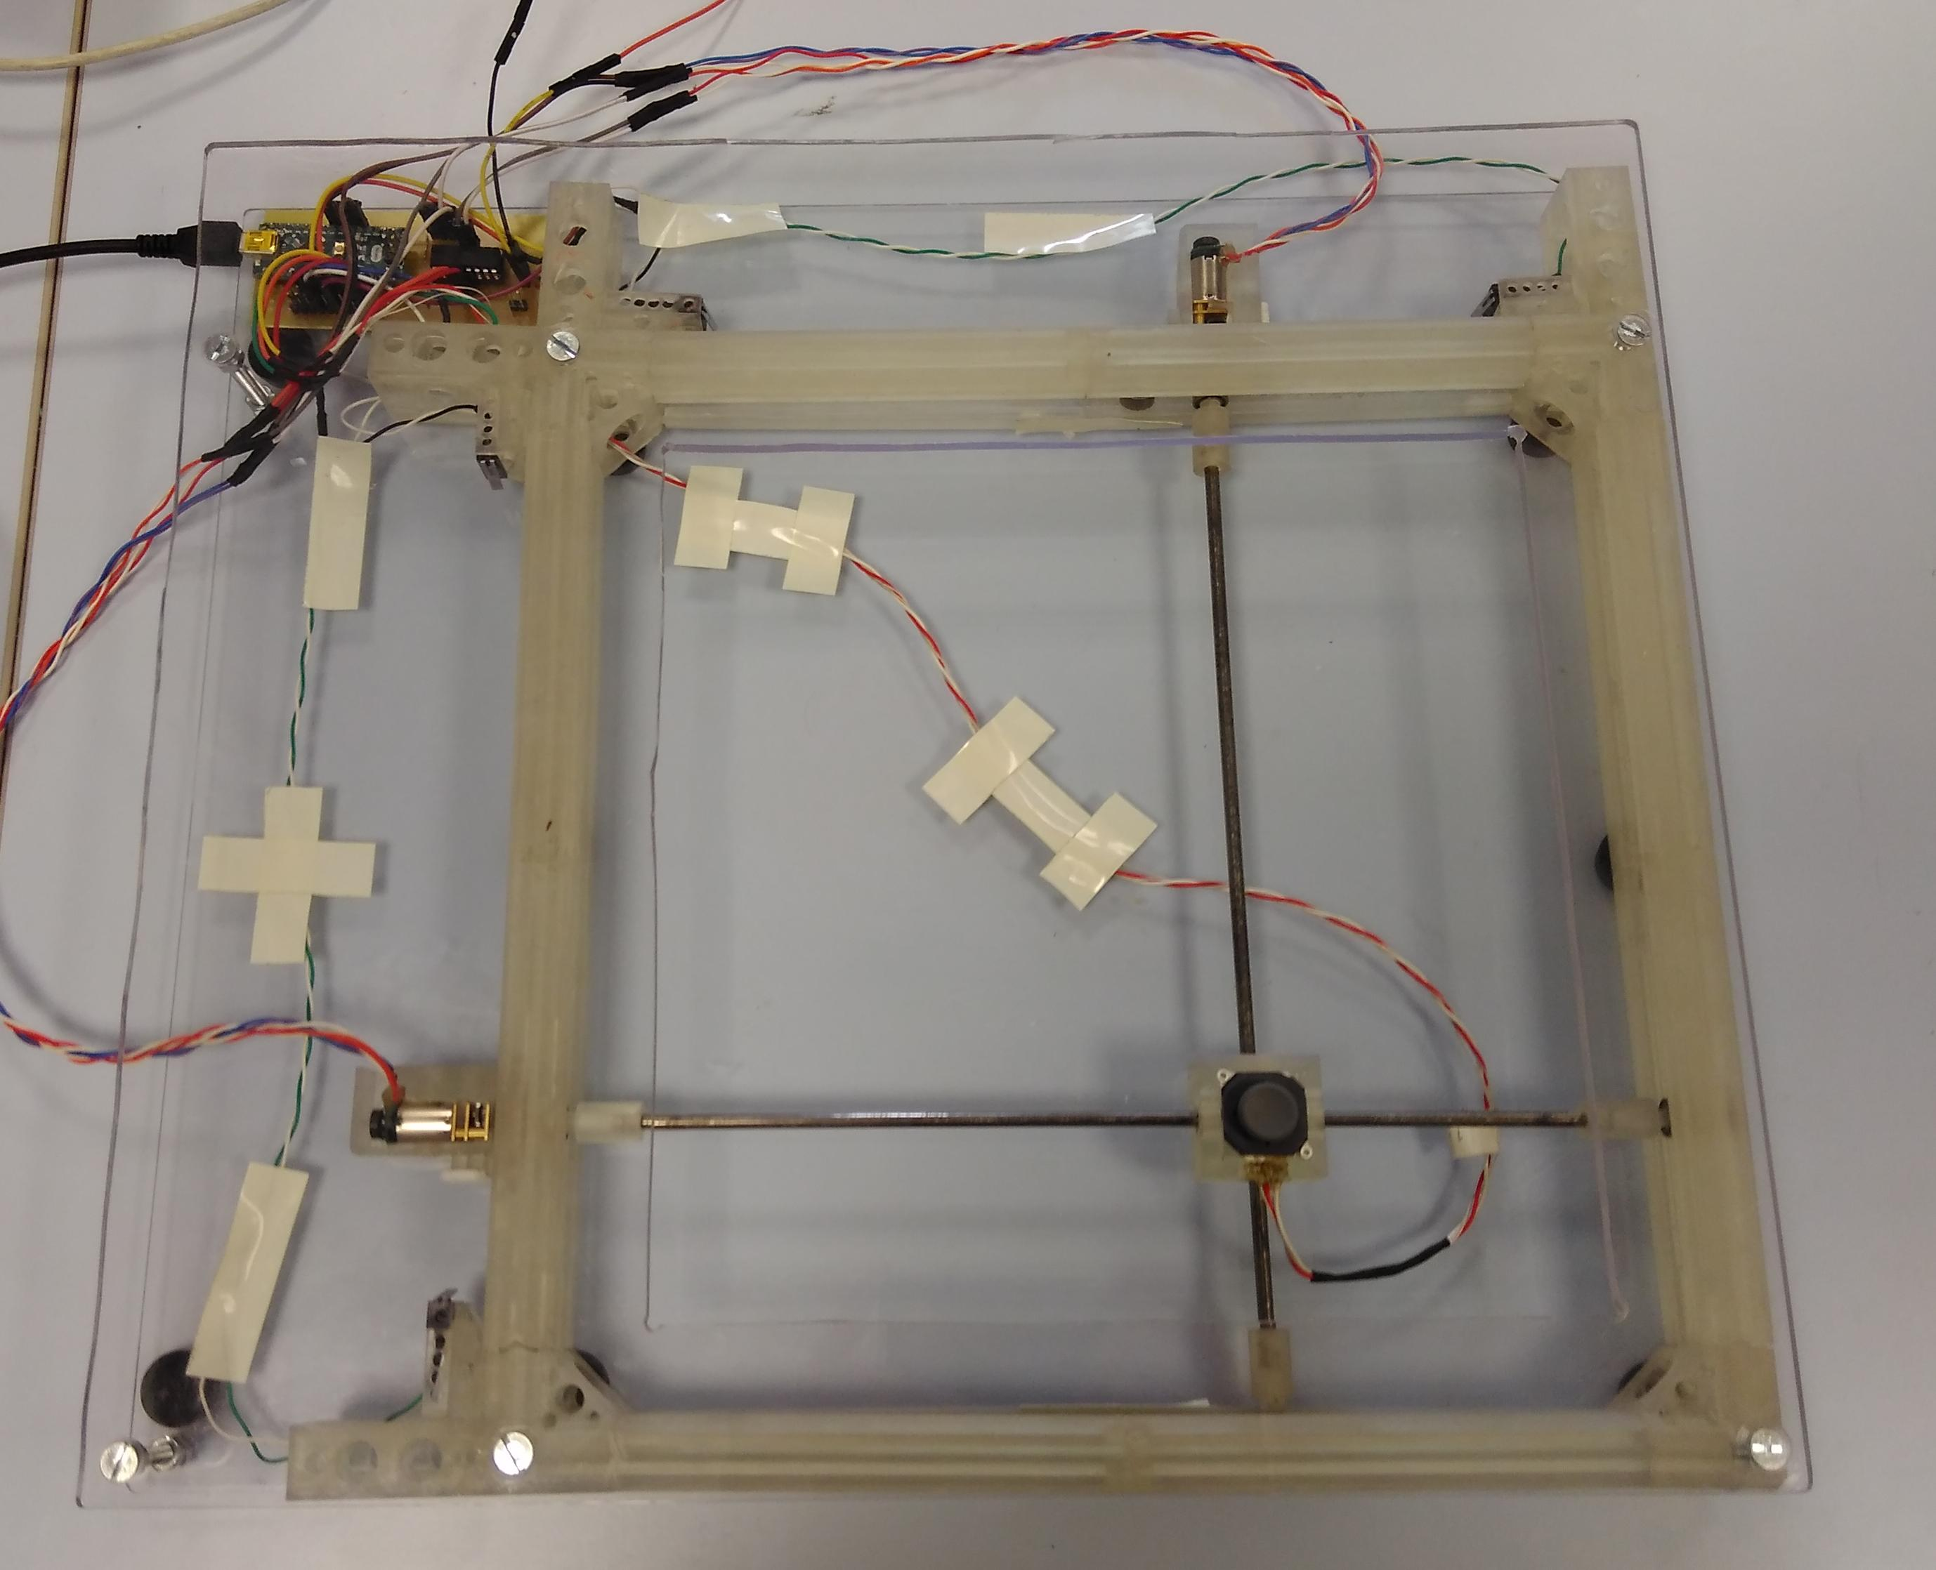
La tablette à retour de force ou F2T :
Tablette haptique dotée de différents boutons fonctionnels et d’un joystick mobile avec retour de force.
Elle possède une interface complète avec de nombreuses fonctionnalités.
23

Slide 24
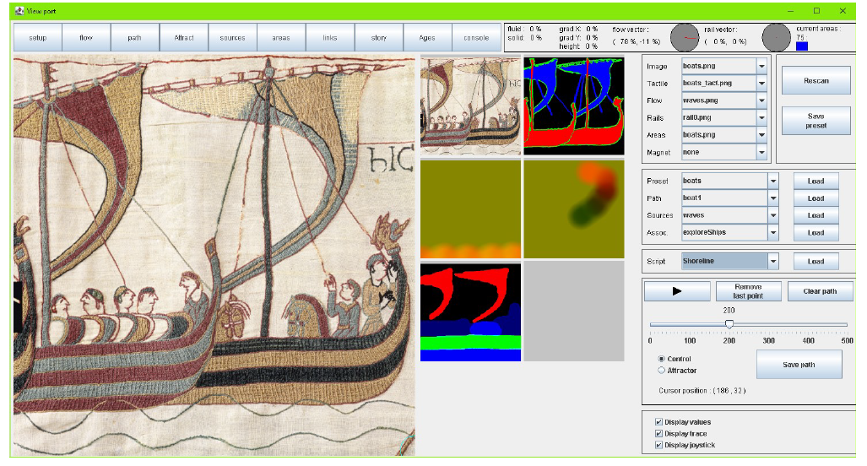
L’interface de la F2T
Capture d’écran de la fenêtre principale du logiciel de la F2T lors du traitement d’une image.
24

Slide 25
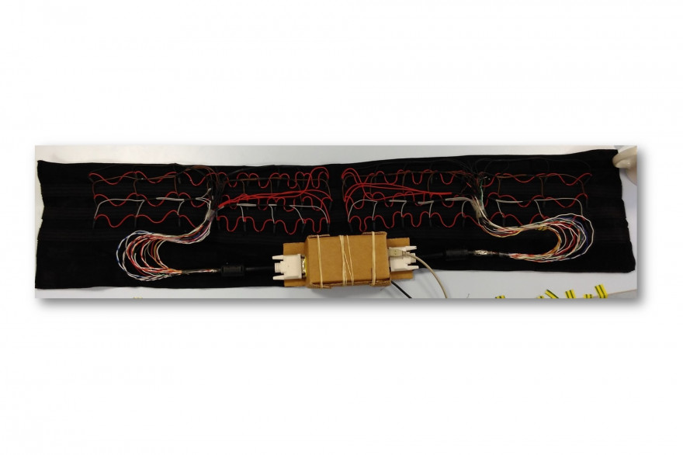
La ceinture Tactibelt
Ceinture sensorielle dotée de vibreurs pilotés par un arduino
Elle permet de donner des indications sur les obstacles autour de l’utilisateur
25

Slide 26
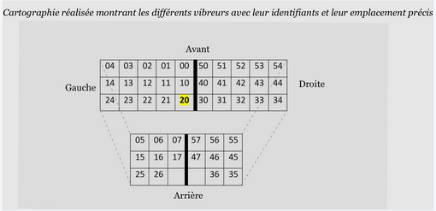
La Tactibelt
La ceinture Tactibelt, avec en son centre la carte arduino
Cartographie des différents capteurs
26

Slide 27
Sommaire
1.Présentation du laboratoire
2.Contexte et objectifs du stage
3.Dispositifs utilisés
4.Contribution personnelle
5.Conclusion et perspectives
27

Slide 28
Contribution personnelle
Prise en main du simulateur F2T
Découverte de l’accessibilité d’un jeu par le son
Amélioration du jeu Dodge
1ère contribution
28

Slide 29
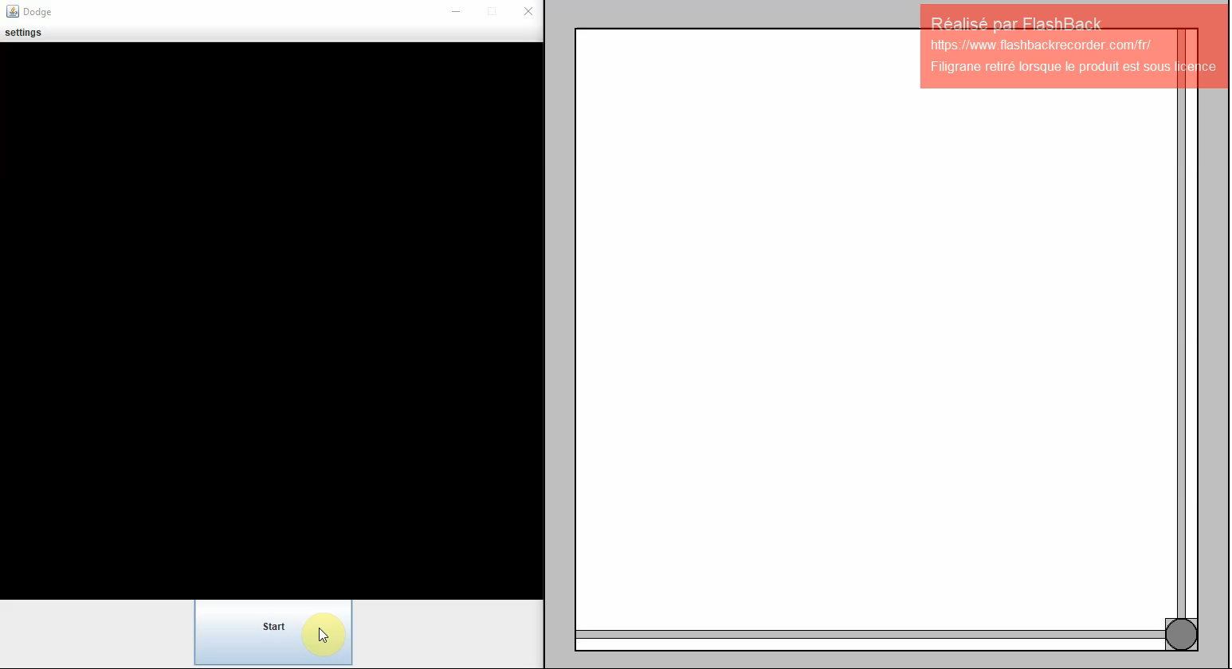

Jeu Dodge et simulateur de la F2T
Son de passage d’une barrière :
Son lors d’un bon positionnement :
Son lors d’une défaite :
Son de guide :
29

Slide 30
Contributions personnelle
2ème contribution
Prise en main du simulateur F2T
Découverte de l’accessibilité d’un jeu par le son
Amélioration du jeu Dodge
1ère contribution
Création d’un jeu de mémoire audio en langage web
Utilisation de l’audio de manière intelligente
Accessibilité du site web
30

Slide 31
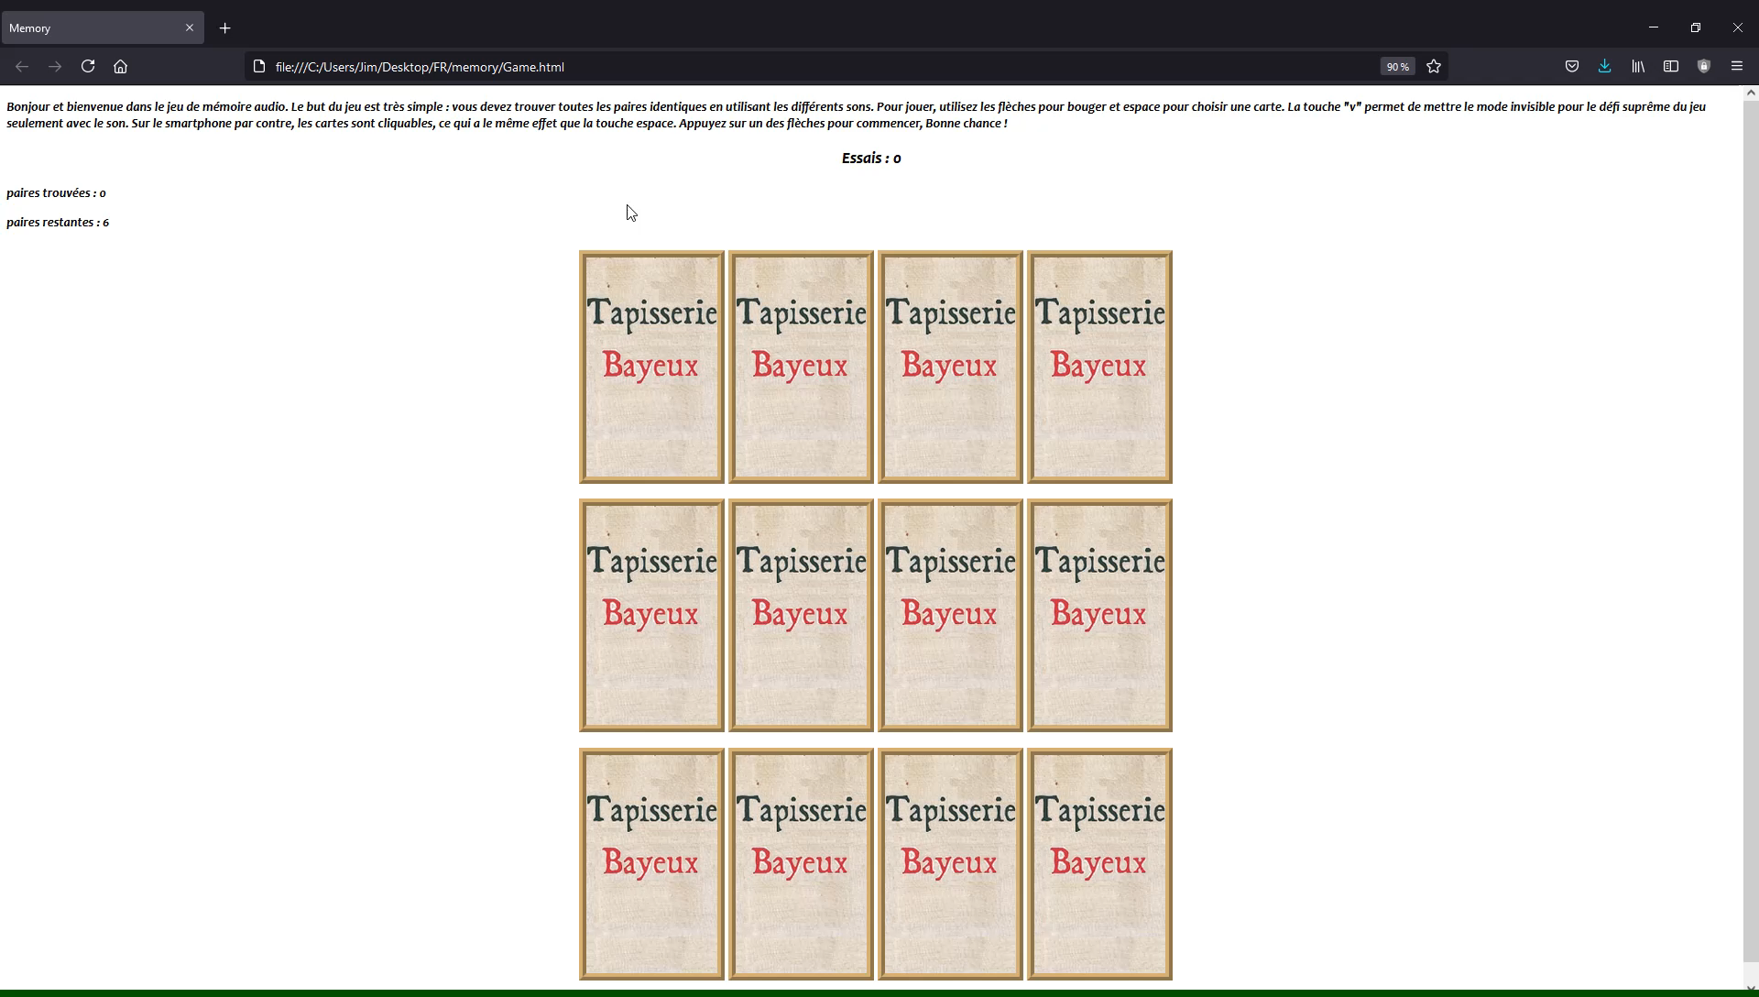
Jeu de mémoire audio
31

Slide 32


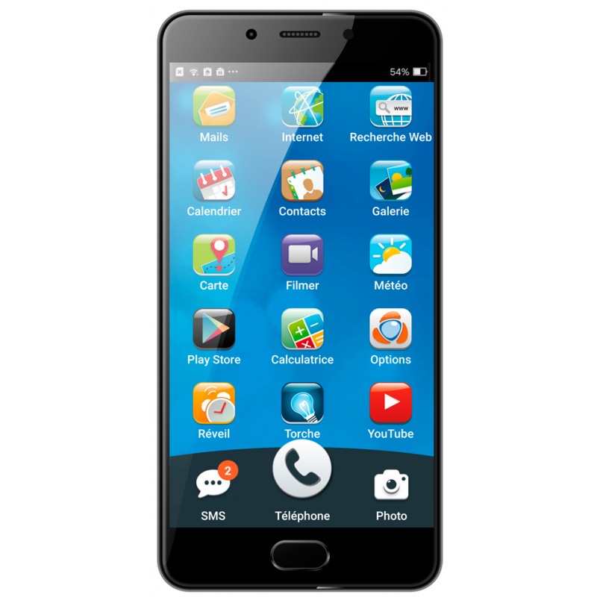
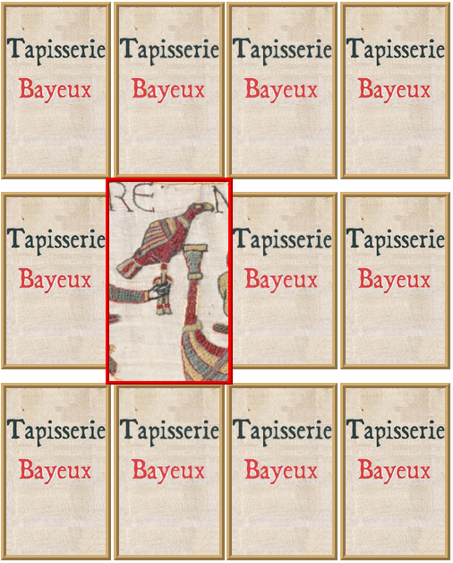

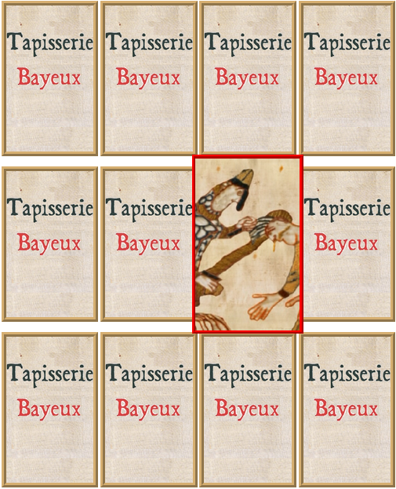
Jeu de mémoire audio
Jeu disponible en deux langues :
  Français
  Anglais
Jeu disponible sur plusieurs plateformes :
  Ordinateur
  Smartphone

Slide 33

Temps consacré
500 lignes
2 semaines de travail
33

Slide 34
Contributions personnelle
2ème contribution
3ème contribution
Prise en main du simulateur F2T
Découverte de l’accessibilité d’un jeu par le son
Amélioration du jeu Dodge
1ère contribution
Création d’un jeu de mémoire audio en langage web
Utilisation de l’audio de manière intelligente
Accessibilité du site web
Création d’un jeu de type Pacman en JAVA : KnightMan
Utilisation du son au sein du jeu
Utilisation de la tactibelt avec le jeu

Slide 35
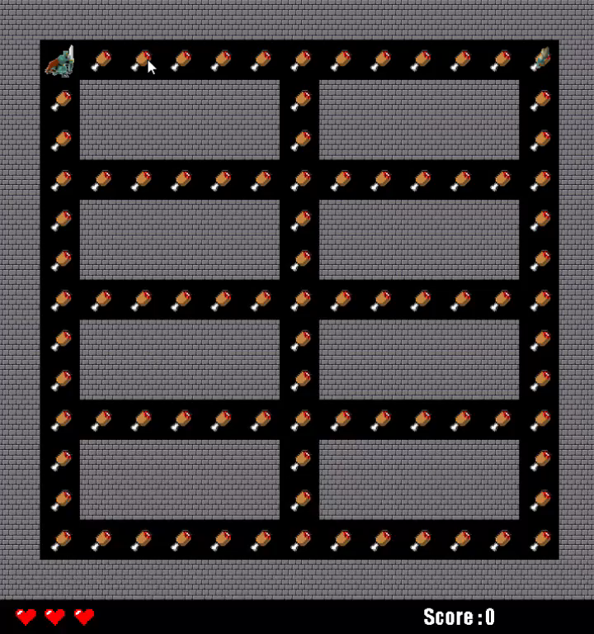
Knightman
Son du dragon :
Son lorsque l’on mange un bonbon :
Son lorsque l’on gagne :
35

Slide 36
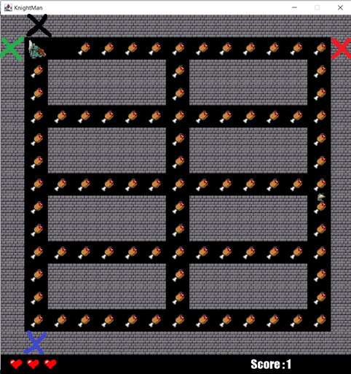
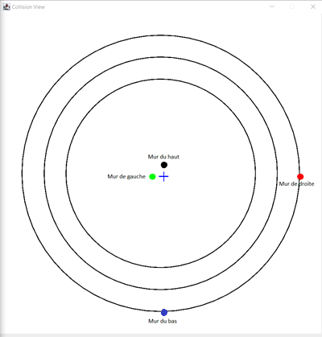
Utilisation de la tactibelt au sein du jeu

Slide 37
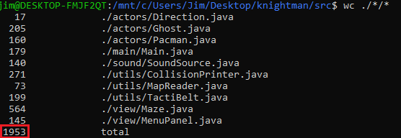
Temps consacré
2000 lignes
3 semaines de travail
37

Slide 38
Sommaire
1.Présentation du laboratoire
2.Contexte et objectifs du stage
3.Dispositifs utilisés
4.Contribution personnelle
5.Conclusion et perspectives

Slide 39
Conclusion et perspectives
Atteinte des objectifs :
Le jeu de mémoire audio
Knightman
Bilan personnel :
L’accessibilité dans les jeux vidéo
Le travail en laboratoire
Perspectives :
Reprise du jeu et mise en place de la tactibelt

Slide 40
Merci pour votre attention

